Slide 1

SISTEM BASIS DATA
Dr. Rice Novita, S.Kom, M.Kom

Slide 2
TAHAP PENGEMBAGNAN BASIS DATA
PERTEMUAN 2

Slide 3
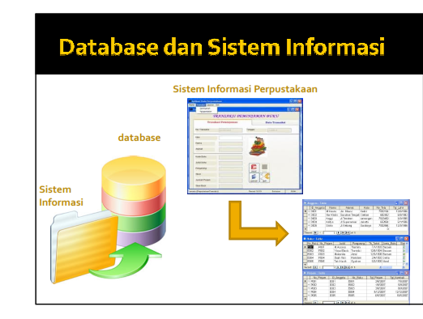

Slide 4
Abstraksi data
Abstraksi data merupakan level dalam bagaimana melihat data dalam sebuah sistem basis data
Arsitektur sistem basis data memberikan kerangka kerja bagi para pengembang system basis data
bertujuan membedakan cara pandang pemakai terhadap basis data dan cara pembuatan basis data secara fisik.

Slide 5
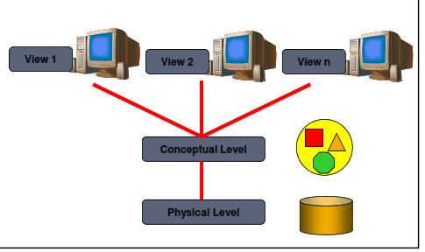
CONTOH

Slide 6
1. Physical Level
mendeskripsikan bagaimana data sesungguhnya disimpan, metode akses, indeks dan struktur data dijabarkan secara rinci.
2. Conceptual Level
mendeskripsikan data apa saja yang sesungguhnya disimpan pada basis data dan hubungan antar data.Didefinisikan sebagai sebuah skema
3. View Level
mendeskripsikan penggunaan data yang berorientasi pada kebutuhan pengguna. Data yang dikenal oleh masing-masing pengguna bisa saja berbeda dan bias saja hanya mencakup sebagian dari basis data bergantung pada otoritas pengguna. Didefinisikan sebagai sub skema.

Slide 7
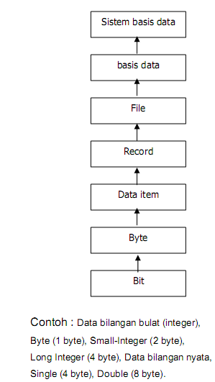
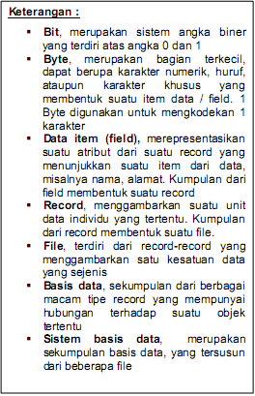
Penyusun sistem basis data

Slide 8
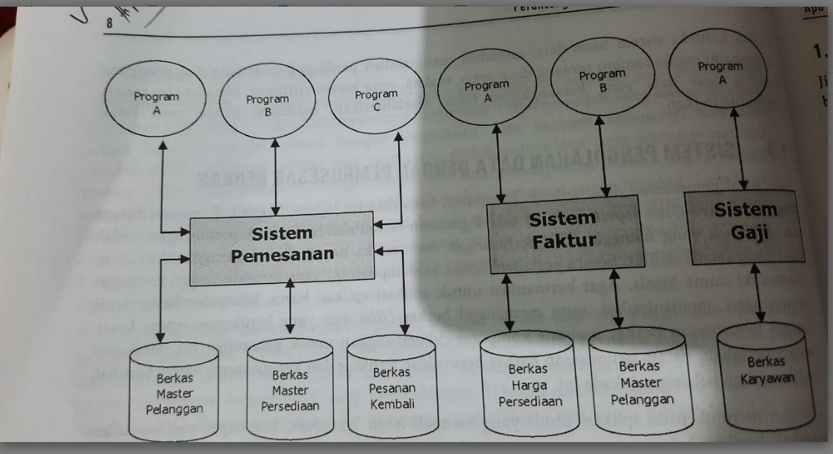

Slide 9
Bahasa basis data
Bahasa basis data merupakan perantara bagi pemakai dengan basis data dalam berinteraksi, yang telah ditetapkan oleh pembuat DBMS
Dapat dibedakan menjadi 2, yaitu :
Data Definition Language (DDL)
Dengan bahasa ini kita dapat membuat tabel baru, membuat indeks, mengubah tabel, menentukan struktur tabel, dll.

Slide 10
Bahasa basis data
Hasil dari kompilasi perintah DDL menjadi Kamus Data, yaitu data yang menjelaskan data sesungguhnya
(DML) elakukan manipulasi dan pengambilan data pada
DDL | KETERANGAN | DML
Create | Membuat Database/tabel (DDL)
 | Menyisip Record (DML) | Insert
Alter | Mengubah Database/tabel(DDL)
 | Mengubah Record (DML) | Update
Drop | Menghapus Database/tabel (DDL)
 | Menghapus Record (DML) | Delete

Slide 11
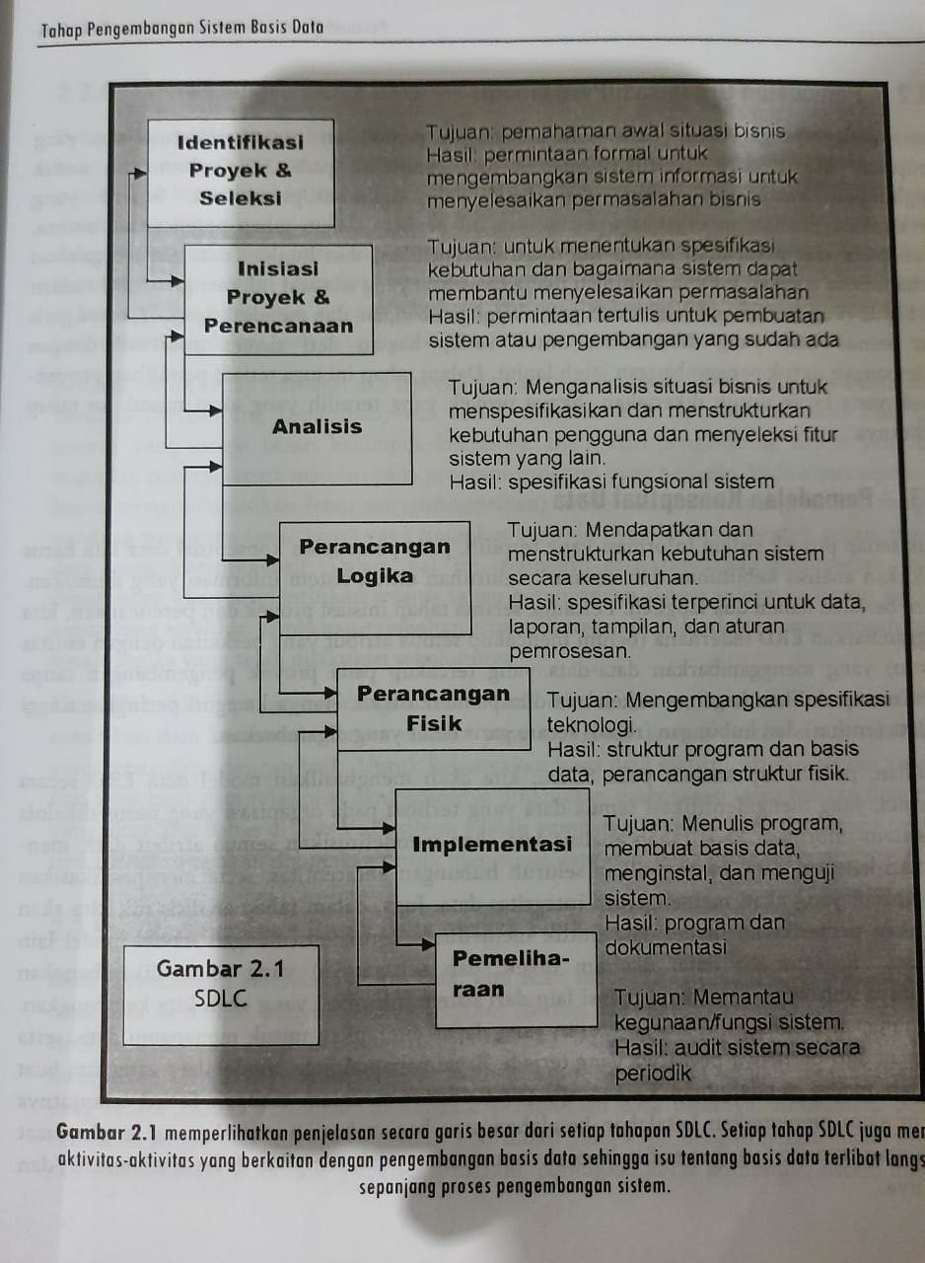

Slide 12
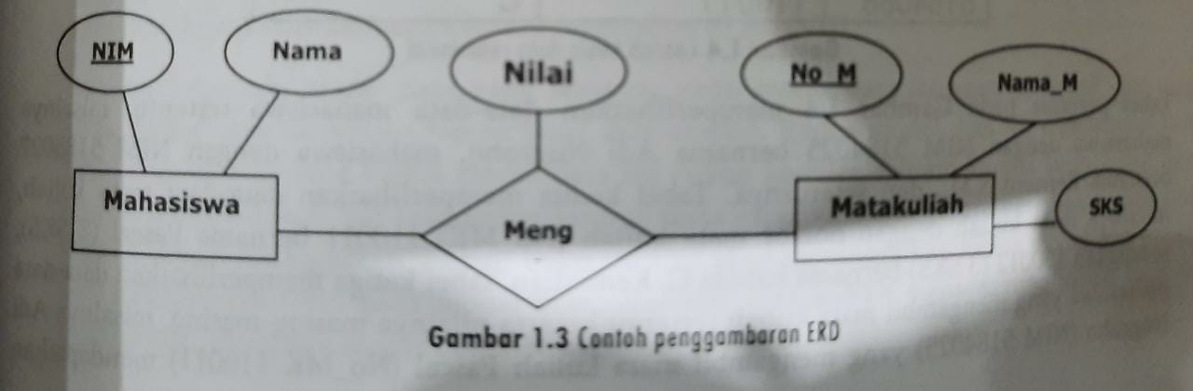

Slide 13
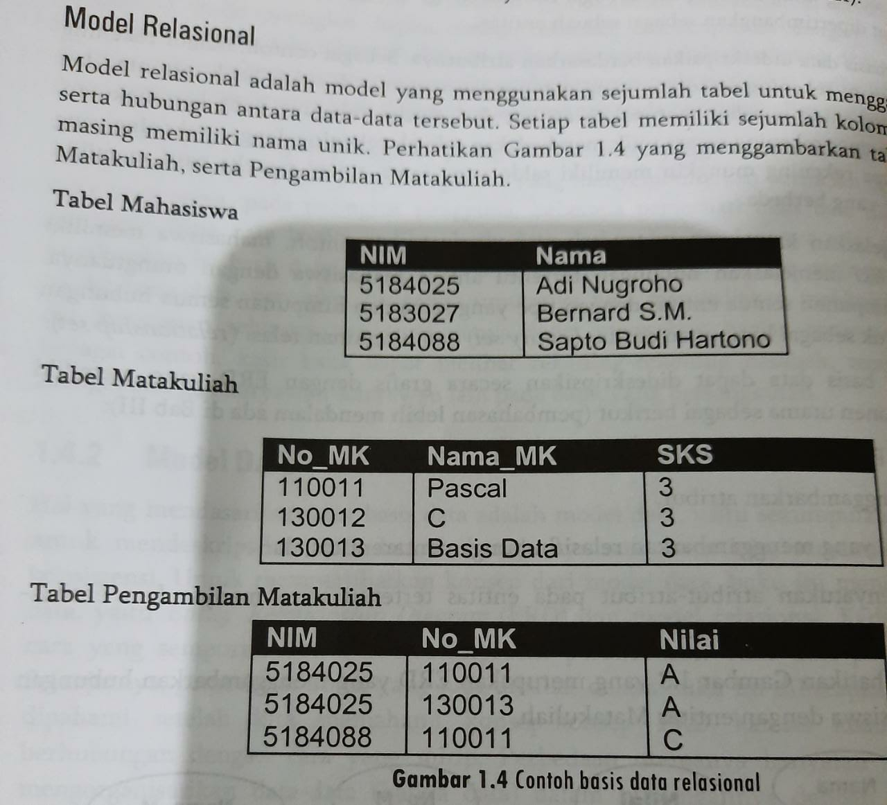

Slide 14
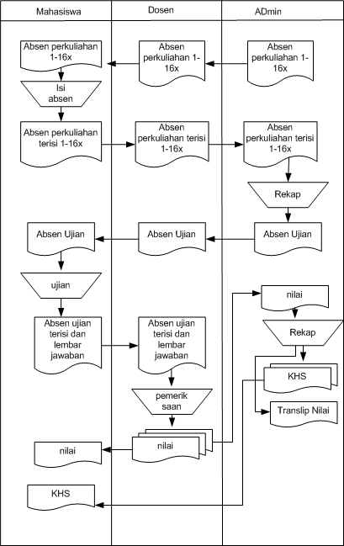
Dokumen yang dihasilkan
Absen kuliah
Absen ujian
Nilai
KHS
Transkip nilai

Slide 15
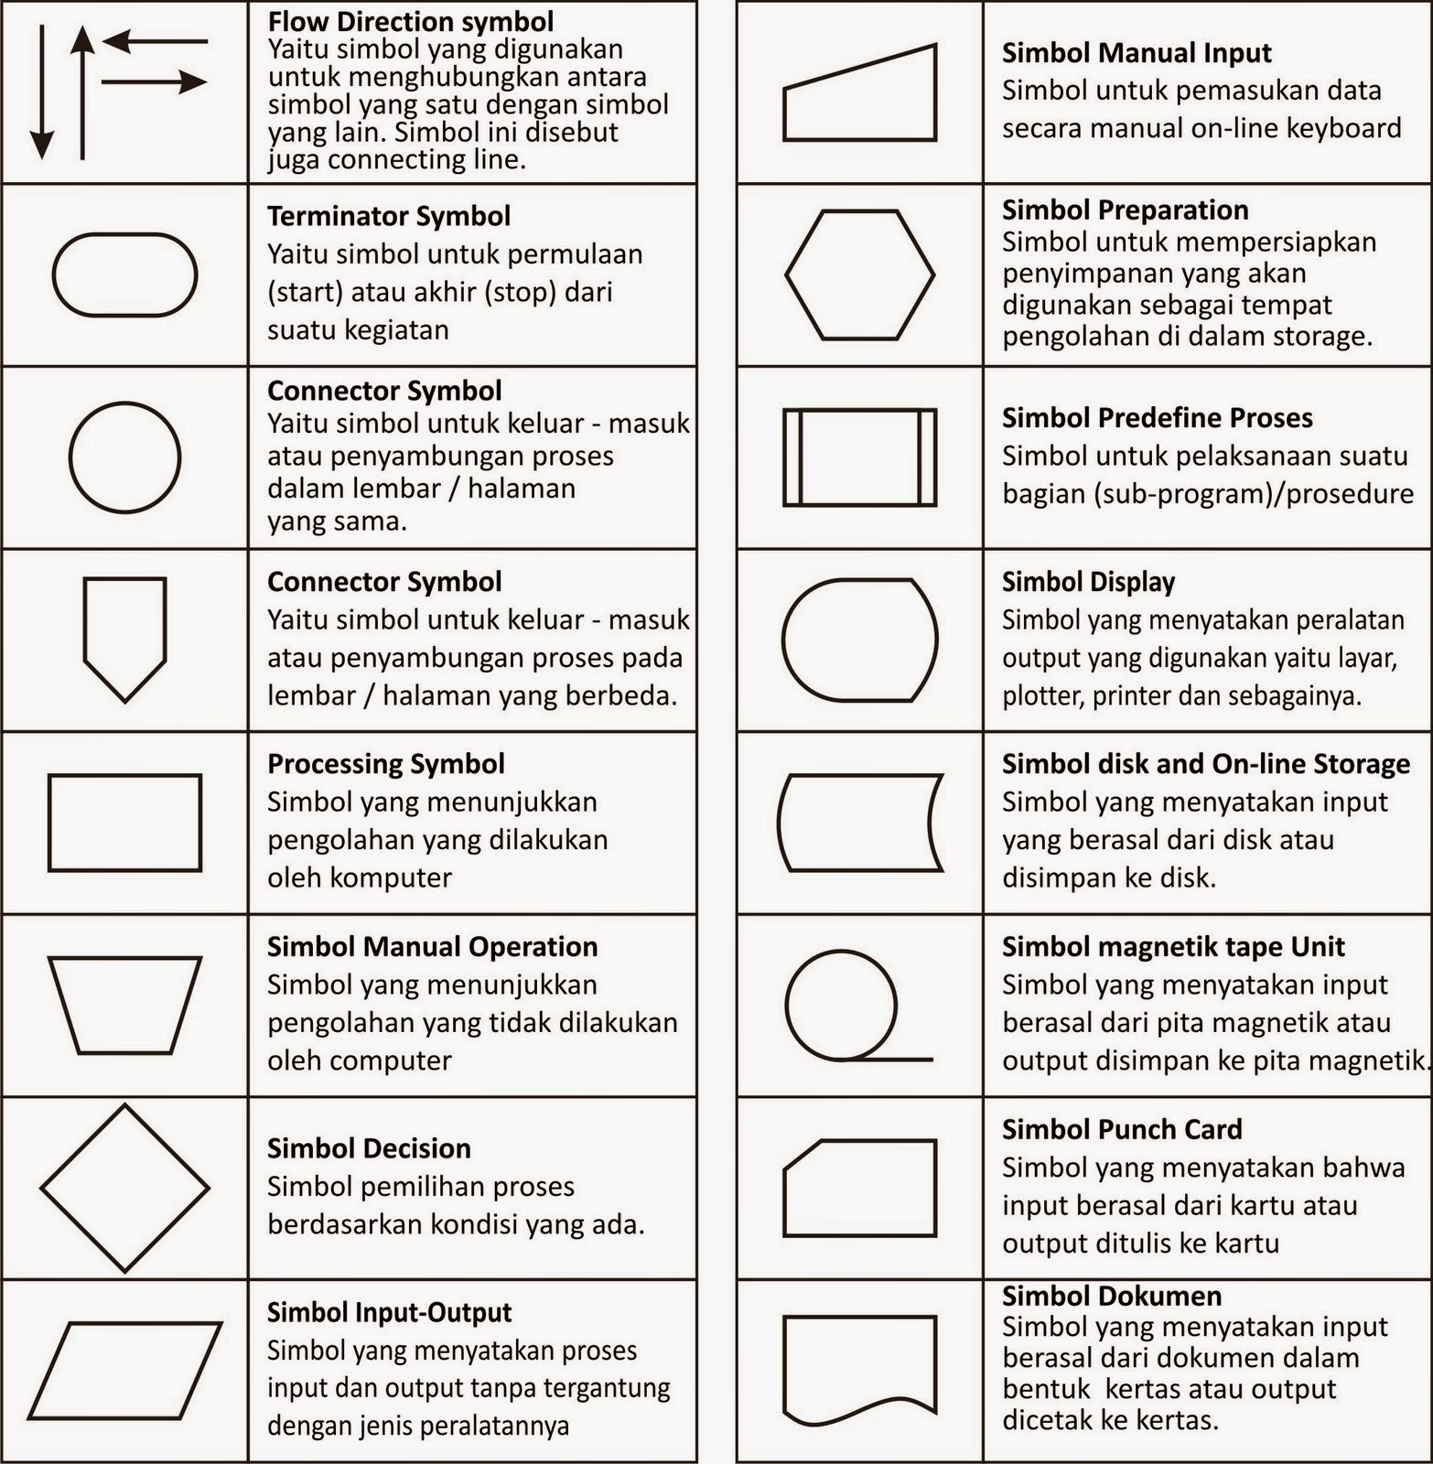

Slide 16
TUGAS
SEJARAH SISTEM BASIS DATA DAN APLIKASI PRAKTIS
ANALISA ALUR SATU SISTEM INFORMASI

Slide 17


Slide 18
dosen
mahasis
mtk
transks
KHS
traskip
Absen ujian
Absen kuliah

